Slide 1
Integrantes: -Luca Terranova -Cristian Albornoz -Abel Carrizo
PATRON STRATEGY()

Slide 2
PATRON DE DISEÑO INTRODUCCION: DEFINICION Un patrón estrategia nos permitiría definir en clases separadas un conjunto de algoritmos y hacer que sus objetos sean intercambiables.

Slide 3
PATRON DE DISEÑO -> Pensemos un pequeño ejemplo para entender mejor Problema → Un día decidimos realizar un juego en donde hay muchos personajes y estos personajes tienen muchos tipos de ataques y estos causan un efecto (daño) dependiendo del tipo ataque en el otro personaje. Tomando en cuenta que no resolvimos nuestro código sin patrones, como quedaría? Que consecuencias tendríamos al realizar esto? Qué solución propondríamos?

Slide 4
PATRON DE DISEÑO Según la necesidad del cliente se pueden definir distintos tipos de Estrategias. →¿Pero cuando deberíamos usar Estrategias? 1. Cuando hay muchas Clases relacionadas y solo difieren en el comportamiento. 2. Cuando se necesiten muchas variantes de un algoritmo o comportamiento 3. Cuando un algoritmo usa datos que los CLIENTES no deberían conocer, evitando así exponer Estructuras de Datos Complejas y dependencias del Algoritmo 4. Cuando una clase define muchos comportamientos y estos están representados por múltiples sentencias condicionales en sus operaciones.

Slide 5
PATRON DE DISEÑO → Su ESTRUCTURA: -PARTICIPANTES: 1. Estrategia: Declara una interfaz común a todos los Algorimos o comportamientos permitidos. El CONTEXTO usa esta interfaz para llamar alalgoritmo definido por una ESTRATEGIA CONCRETA 2.EstrategiaConcreta: Subclases de Estrategia, que cada una define un comportamiento distinto 3.Contexto: Mantiene una referencia a un Objeto Estrategia. Tambien puede definir una interfaz que permita a ESTRASTEGIA acceder a sus datos

Slide 6
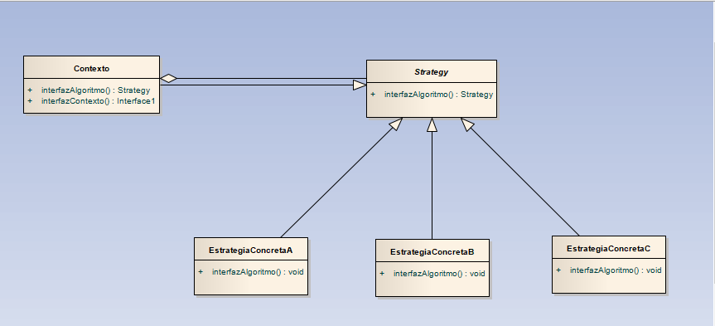
PATRON DE DISEÑO → Su ESTRUCTURA:

Slide 7
PATRON DE DISEÑO ¿Cuáles son sus Pro y sus Contras? 1. Familias de Algoritmos relacionados: Las Jerarquías de clases Estrategia definen una familia de comportamientos para ser reutilizados por los contextos La HERENCIA puede ayudar a sacar factor común la funcionalidad de estos comportamientos 2. Las Estrategias eliminan las sentencias condicionales 3. Una elección de implementaciones: Proporcionar diferentes implementaciones de un mismo comportamiento.

Slide 8
PATRON DE DISEÑO ¿Cuáles son sus Pro y sus Contras? 1. La alternativa a la Herencia: Se puede heredar de Contexto directamente los comportamientos. Implicaciones: Las Clases se ven acopladas, es decir, mas difíciles de Comprender, Mantener y Extender 2. Los clientes deben conocer las distintas Estrategias: El cliente debería entender como difieren las Estrategias y pueden estar expuestos a cuestiones de Implementacion 3.Costos de comunicación entre Contexto y Estrategia La interfaz Estrategia es compartida por todas las clases EstrategiaConcreta. Es probable que algunos objetos de EstrategiaConcreta no usen toda la información que reciben de la interfaz Contexto 4.Mayor numero de Objetos

Slide 9
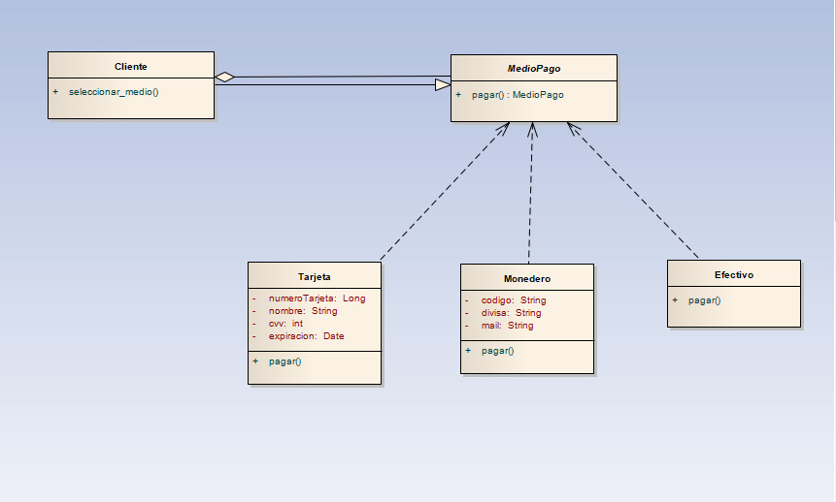
PATRON DE DISEÑO

